Slide 1

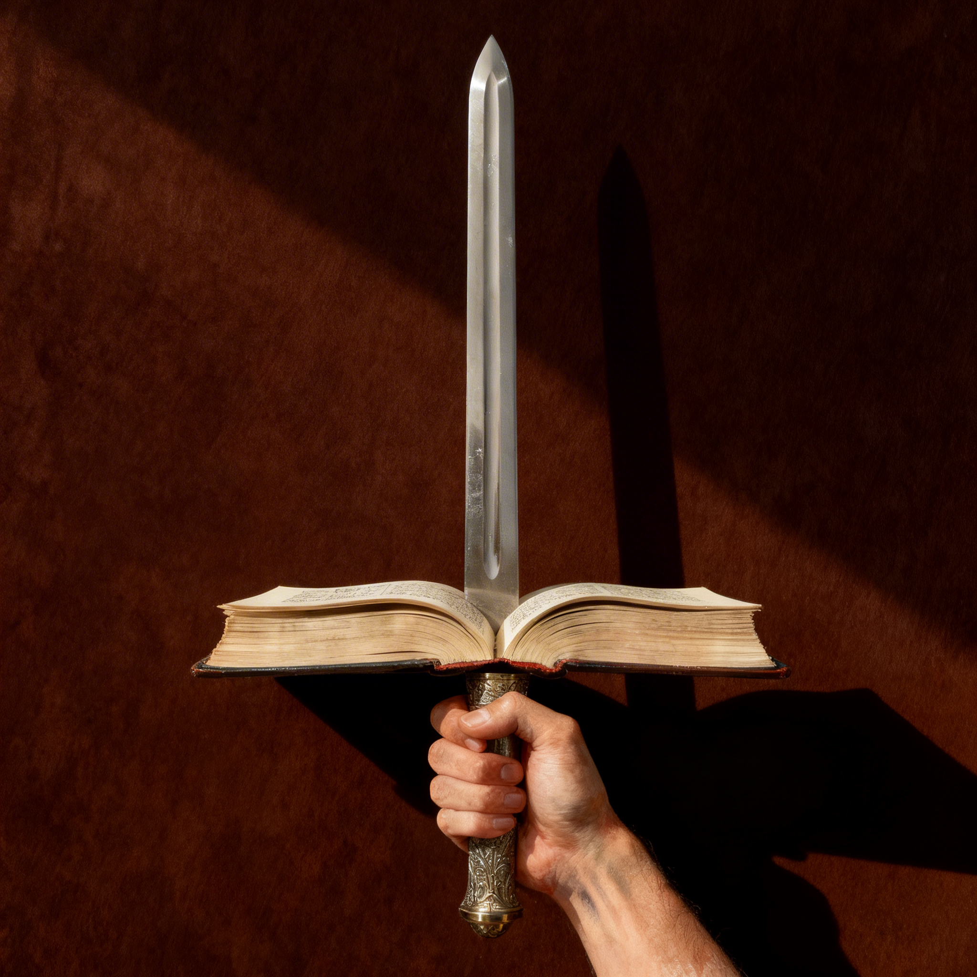
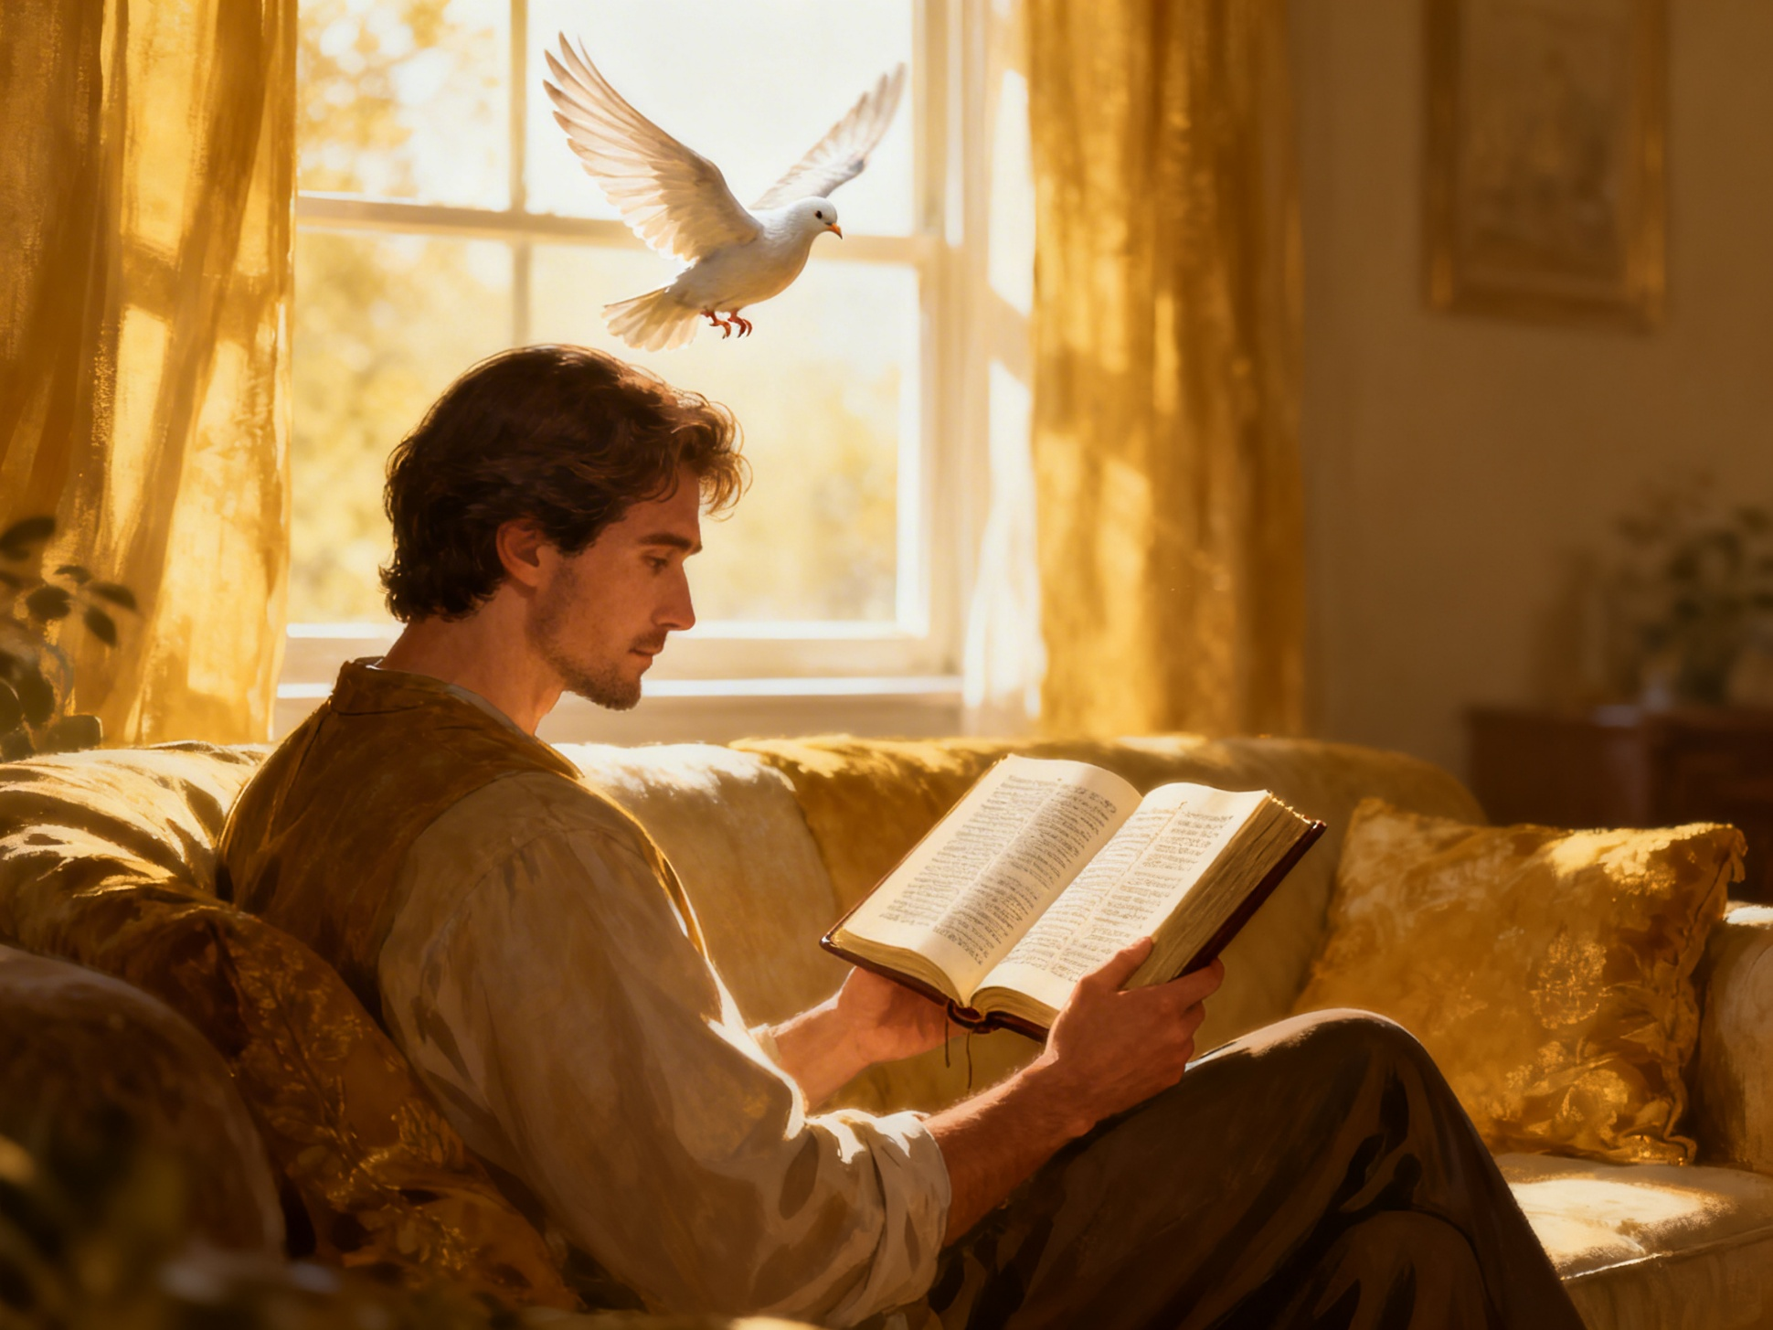
ULOGA
BIBLIJE
4. Pouka za 25. travnja 2026.

Slide 2

“Jer, Božja je riječ živa i djelotvorna. Ona je oštrija od svakoga dvosjeklog mača i prodire do mjesta gdje se spajaju dušai i duh, i do središta naših zglobova i kostiju. Ona prosuđuje misli i namjere srca.” (Hebrejima 4,12, SHP)
Notes:
Buscar en biblia-espada

Slide 3


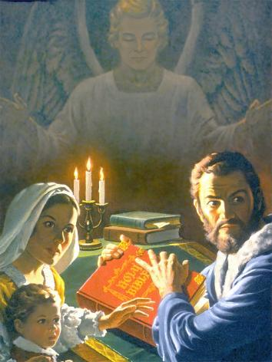
Biblija je najprodavanija knjiga na svijetu, pet puta nadmašivši prodaju od drugoplasirane. Ali to nije uvijek bio slučaj.
Bilo je vremena kada je posjedovanje Biblije, čitanje ili čak razgovor o njoj moglo biti razlog za zatvor, mučenje, pa čak i smrt.
Da nije bilo Božje posebne zaštite, Biblija bi odavno nestala. Zašto? Što je toliko posebno u ovoj knjizi da je istovremeno toliko voljena i toliko omražena?
Neprijatelj Biblije.
Ispravni i netočni načini čitanja Biblije.
Što je Biblija?
Pozitivni učinci čitanja Biblije.
Prijatelji Biblije.

Slide 4


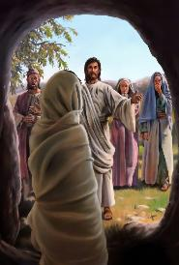
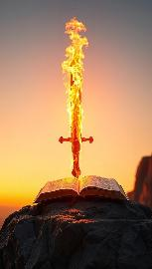
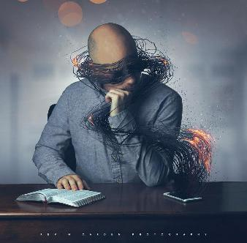
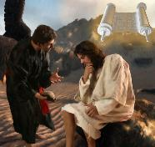
NEPRIJATELJ BIBLIJE
“Uzmite i kacigu spasenja i mač Duha, to jest riječ Božju.” (Efežanima 6,17)
Razmislite što je Božja izgovorena riječ sposobna učiniti: stvoriti i dati život (Ps. 33,6) ili uskrsnuti mrtve (Ivan 5,28-29).
Što Biblija, pisana Božja riječ, može učiniti? Ima moć da nas brani (Ef. 6,17b) i preobražava (Heb. 4,12). Isus je koristio Bibliju da se obrani od iskušenja (Matej 4,4.7.10).
Sotona zna da je nemoćan pred moći Biblije. Stoga je pokušao fizički uništiti tu knjigu. Nije uspio, jer su biblijska društva počela dijeliti tisuće primjeraka. Zatim je pokušao diskreditirati to višom kritikom. Sada nas nastoji spriječiti da je čitamo tako što nam vrijeme zaokuplja drugim stvarima.
Hoću li mu dopustiti da prođe nekažnjeno? Ne mogu li pronaći malo vremena u svom rasporedu za čitanje Biblije? Čitanje nas mijenja i čini snažnima protiv našeg najgoreg neprijatelja: đavla.

Slide 5

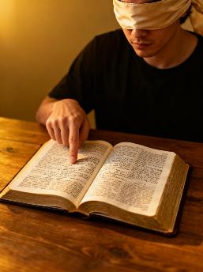
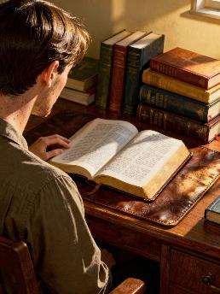
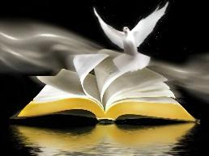

ISPRAVNI I NEISPRAVNI NAČINI ČITANJA BIBLIJE
“Marljivo nastoj da se pokažeš pred Bogom kao prokušan, kao radnik koji se nema čega stidjeti, koji valjano propovijeda istinu!.” (2. Timoteju 2,15)
Netočni oblici
Pronađite nešto što se slaže s vašim pogledom na svijet.
Biranje tekstova nasumično, bez svrhe.
Ispravni oblici
Nastojati naučiti što je Božja volja.
Provedite sustavno istraživanje.
Birajte dijelove koji vam se sviđaju, a odbacite dijelove koje ne volite.
Nemojte odbacivati nijedan tekst, već ih sve analizirajte.
Naše proučavanje Biblije treba biti racionalno, ali naš razum mora biti podložan snazi Duha Svetoga kako bismo ispravno razlučili biblijsku poruku.
Zašto? Zato što je naš razlog ograničen i nije uvijek pouzdan. Zato, proučavajući Bibliju, moramo tražiti mudrost njezina Autora.

Slide 6
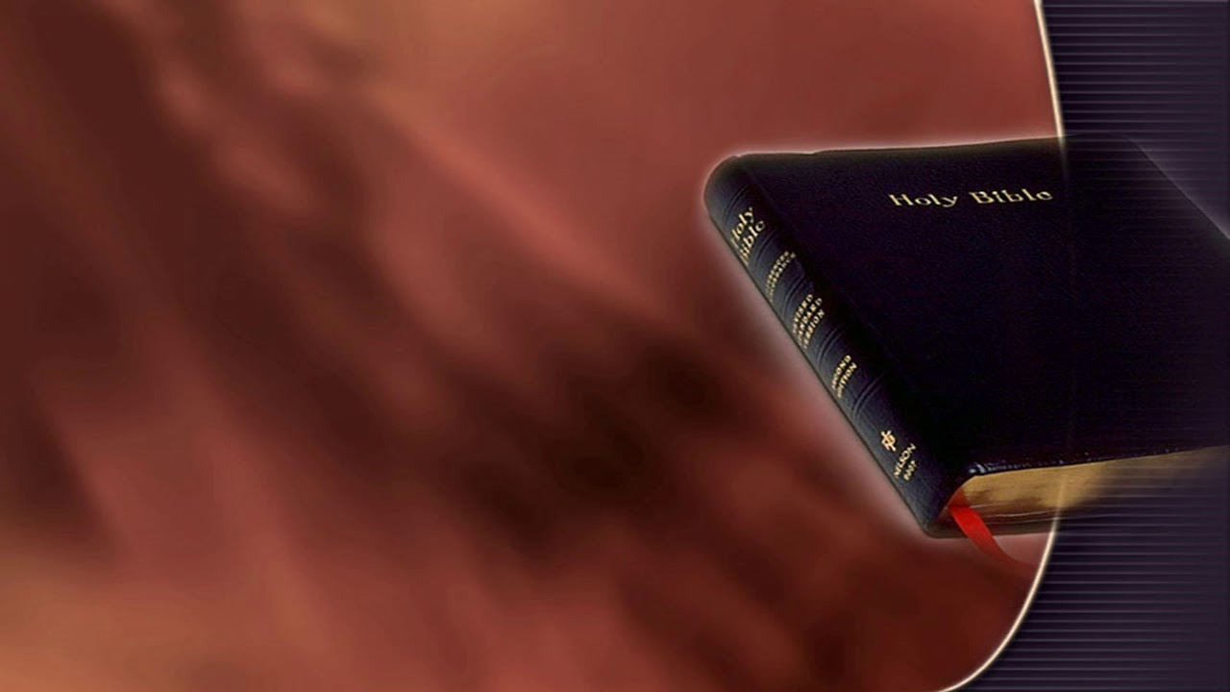
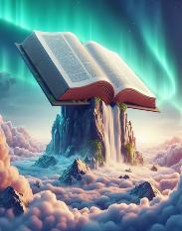
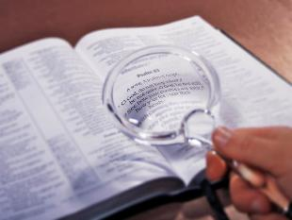
ŠTO JE BIBLIJA?
U našem društvu, pa čak i među kršćanskim krugovima, postoji uvjerenje da je istina relativna, da ne postoji istina koja ostaje konstantna i nepromjenjiva kroz vrijeme.
Međutim, Biblija—kao Božja riječ—tvrdi da posjeduje apsolutnu istinu (Ps. 119,160; Ivan 17,17; Jakov 1,18). Ona tvrdi da je čist i zaštitni štit od ljudske sofistike (Iz. 30,5). Ako joj dodamo bilo koju od naših "istina", mogli bismo biti smatrani lažljivcima pred Bogom (Iz. 3,6).
“Riječ je tvoja istina, i svaki od tvojih pravednih sudova traje zauvijek.”
(Ps. 119,160 NKJV)
Svaka tvrdnja, svaka istina, mora biti testirana Biblijom. Kada postoji kontradikcija između onoga što smatramo istinitim i onoga što Biblija tvrdi, postoje dvije mogućnosti: ili griješimo, ili krivo tumačimo Bibliju.

Slide 7


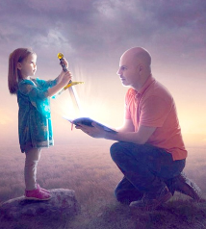
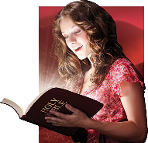
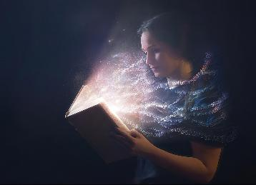
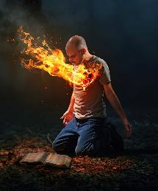
POZITIVNI UČINCI ČITANJA BIBLIJE
“U srce pohranih riječ tvoju, da protiv tebe ne sagriješim” (Psalam 119,11)
Nešto što čak ni najvatreniji neprijatelji Biblije ne mogu poreći jest njezina moć da mijenja ljude. Pavao je uspoređuje s mačem koji posjeduje veliku moć.
To nas tjera da sebe vidimo onakvima kakvi doista jesmo (Heb. 4,12).
Ona nas štiti od grijeha (Ps. 119,11).
To je hrana za našu dušu (Jer. 15,16).
To nas duhovno potiče na rast (1. Pet. 2,2).
Ona nam daje život (Ivan 6,63).
Nijedna druga knjiga ne može utjecati na nas kao Biblija. Kada smo spremni uključiti njezina učenja u svoj život, mijenjamo se na bolje.
Kada je čitamo otvorenog srca i molimo Boga za prosvjetljenje Duha Svetoga, naš se život mijenja.

Slide 8

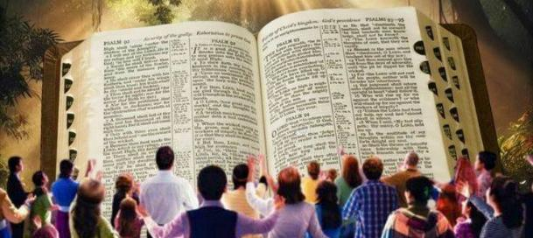
“Također, neprekidno zahvaljujemo Bogu jer ste Božju poruku, koju ste od nas čuli, primili ne kao ljudsku poruku, nego onakvu kakva ona doista jest, Božja poruka koja djeluje u vama vjernicima.” (1. Solunjanimas 2,13)
PRIJATELJI BIBLIJE
Kad na ovaj način primamo Bibliju...
Pokazuje nam stanje našeg odnosa s Bogom.
Govori nam kako ojačati taj odnos.
Doživljavamo postupnu transformaciju.
Približavamo se Isusu.
Čini nas mudrima za spasenje.
Rastemo u spoznaji istine.
Naša vjera raste i jača.
Imamo nadu.
Svjesni smo da nas čeka bolji, vječan, prekrasan život.
Prijatelji Biblije pristupaju joj sa sviješću da je to Živa Božja Riječ (1. Sol. 2,13). Ali kako mogu doći do tog uvjerenja?
Pavao nam govori da nam je za to potrebna duhovna prosudba, odnosno sposobnost razumijevanja duhovnih stvari (1. Kor. 2,14). Stoga je razlučivanje božanske poruke u Bibliji djelo Duha Svetoga koji djeluje u nama.

Slide 9

“Biblija otkriva istinu s takvom jednostavnošću i tako je savršeno prilagođuje potrebama i težnjama ljudskog srca da to zadiviljuje i očarava i najobrazovanije umove i istodobno osposobljava skromne i neuke da upoznaje put spasenja. Ipak, te jednostavne istine odnose se na tako uzvišene i dalekosežne teme i tako su beskrajno iznad ljudskog shvaćanja da ih možemo prihvatiti samo zato što ih je objavio Bog. I plan spasenja nam je otkriven tako da svaka duša može vidjeti koje korake pokajanja treba učiniti prema Bogu […] Što netko više istražuje Bibliju, to se više produbljuje njegova uvjerennost da je to Riječ živoga Boga, i njegov se razum klanja veličanstvu božanske objave."
Ellen G. White, Put Kristu, str. 107. u izvorniku.

